Slide 1
TRƯỜNG TIỂU HỌC NGUYỄN VĂN TRỖI
Chào mừng các thầy cô giáo đến dự giờ thăm lớp
Môn: Tin học lớp 5
GV: Nguyễn Thị Nhung

Slide 2
ÔN TẬP HỌC KÌ I (TIẾT 2)

Slide 3
RUNG
CHUÔNG VÀNG

Slide 4
Câu hỏi 1: Để điều chỉnh khoảng cách giữa các dòng trong văn bản em cần nháy vào biểu tượng nào trong các biểu tượng dưới đây?
Rung chuông vàng
Lớp 5
00
01
Hết giờ
02
10
06
05
04
03
09
07
08
A.
B.
C.
D.
Notes:
D

Slide 5
Rung chuông vàng
Câu hỏi 2: Chọn kiểu trình bày có sẵn trong đoạn văn bản thì mỗi biểu tượng tương ứng với?
Lớp 5
00
01
Hết giờ
02
10
06
05
04
03
09
07
08
A. Kiểu chữ khác nhau
B. Cỡ chữ khác nhau
C. Phông chữ khác nhau
D. Cả A, B, C đều đúng
Notes:
D

Slide 6
Câu hỏi 3: Muốn chèn hình ảnh vào văn bản, em phải thực hiện qua các thao tác nào?
Rung chuông vàng
Khối 5
00
01
Hết giờ
02
10
06
05
04
03
09
07
08
A. Insert/Picture
B. Table/Picture/From File
C. Insert/Table
D. Insert/From File
Notes:
D

Slide 7
v
Câu hỏi 4. Muốn gộp nhiều ô thành một ô em bôi đen ô cần gộp/nháy phải chuột chọn:
Rung chuông vàng
Khối 5
00
01
Hết giờ
02
10
06
05
04
03
09
07
08
A. Merge Cells
B. Delete Cells
C. Insert Table
D. Delete Culumns
Notes:
D

Slide 8
Câu hỏi 5. Muốn chèn hình ảnh vào văn bản, em phải thực hiện 3 bước đúng hay sai?
Rung chuông vàng
Khối 5
00
01
Hết giờ
02
10
06
05
04
03
09
07
08
A. Đúng
B. Sai
Notes:
D

Slide 9
THỰC HÀNH

Slide 10
Bài 1: Soạn thảo và trình bày bài thơ theo mẫu sau:
Cha tôi
Cả đời lo lắng cho con
Tuổi già sức yếu lưng khòm chân đau
Ngày xưa mưa nắng dãi dầu
Gian nan cơ cực cha đâu nản lòng
Củ khoai củ sắn trên đồng
Chắt chiu nhặt nhạnh gánh gồng nuôi con.

Slide 11
Bài 2: Hãy tạo bảng theo mẫu sau:
BẢNG ĐIỂM KIỂM TRA LỚP 5
STT | Họ và tên | Tiếng Việt | Toán | Tin học
1 | Nguyễn Thành Long | 8 | 9 | 10
2 | Nguyễn Nam | 9 | 10 | 9
3 | Bùi Thị Thúy | 9 | 8 | 6

Slide 12
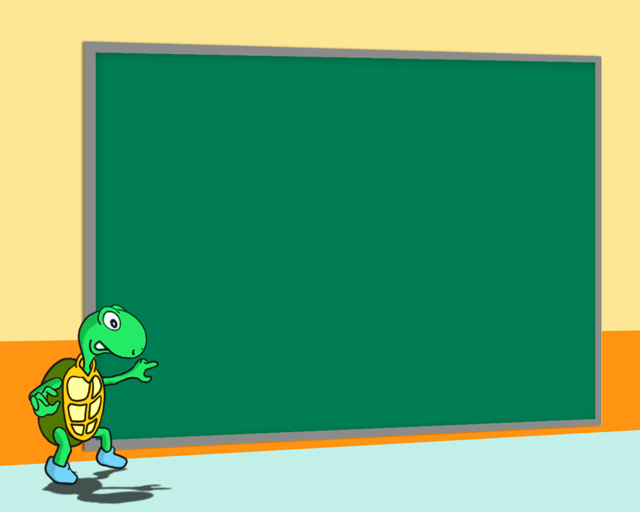
CHÚC CÁC EM HỌC TỐT

